Slide 1

«ПРОГРАММА ПОВЫШЕНИЯ КВАЛИФИКАЦИИ «Организационно-методические условия подготовки учителей к преподаванию финансовой грамотности на уроках географии в соответствии с ФГОС основного общего и среднего общего образования»

Slide 2
ТЕМА ВЕБИНАРА:«УЧЕТ СПЕЦИФИКИ СОЦИАЛЬНО-ЭКОНОМИЧЕСКОГО РАЗВИТИЯ РЕГИОНОВ ПРИ ФОРМИРОВАНИИ ФИНАНСОВОЙ ГРАМОТНОСТИ
НА УРОКАХ ГЕОГРАФИИ»
Часть 1

Slide 3

ИНТЕГРАЦИЯ ФИНАНСОВОЙ ГРАМОТНОСТИ
И ГЕОГРАФИИ
География как предмет, формирующий у обучающихся систему комплексных социально ориентированных знаний о Земле как планете людей, об основных закономерностях развития природы, о размещении населения и хозяйства, об особенностях и о динамике основных природных, экологических и социально-экономических процессов, о проблемах взаимодействия природы и общества, географических подходах к устойчивому развитию территорий.
Финансовая грамотность как навык человека XXI века, как совокупность знаний, умений и навыков, необходимых для принятия финансовых решений в целях достижения финансового благополучия и управления финансовыми рисками.
Важнейшая предметная линия финансовой грамотности – труд как основа жизни человека

Slide 4
ИЗУЧЕНИЕ СВОЕЙ РЕСПУБЛИКИ, КРАЯ, ОБЛАСТИ
ВАРИАНТЫ ИЗУЧЕНИЯ
вместе с крупным регионом,
в пределах которого находится изучаемая территория
в конце курса «География России»
ЗАДАЧА ДАННОГО РАЗДЕЛА
привести в систему ранее полученные знания, соединить и взаимоувязать отдельные сведения в комплексной экономико-географической характеристике своего региона
ПРИЕМЫ И МЕТОДЫ ОБУЧЕНИЯ
беседа, доклады учащихся, практические работы в классе проблемного характера, ролевые игры, самостоятельные исследования в природе и на хозяйственных объектах

Slide 5
ПРИМЕРНАЯ СХЕМА ИЗУЧЕНИЯ РЕГИОНА
1. Географическое положение ( экономико-географическое положение)
2. Основные этапы освоения и формирования территории
3. Хозяйственная оценка природных условий и ресурсов
4. Население
5. Хозяйство: промышленность, сельское хозяйство
6. Транспорт и инфраструктурный комплекс
7. Внутренние различия
8. Перспективы развития

Slide 6
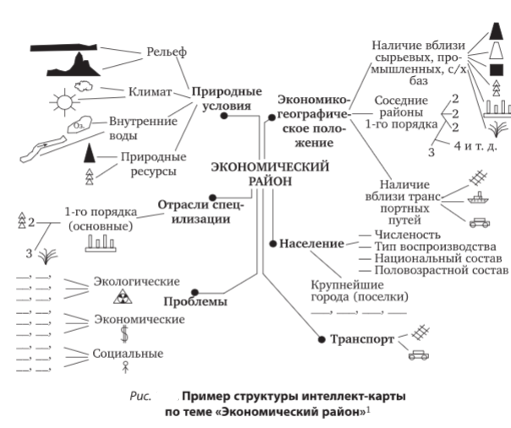

Slide 7
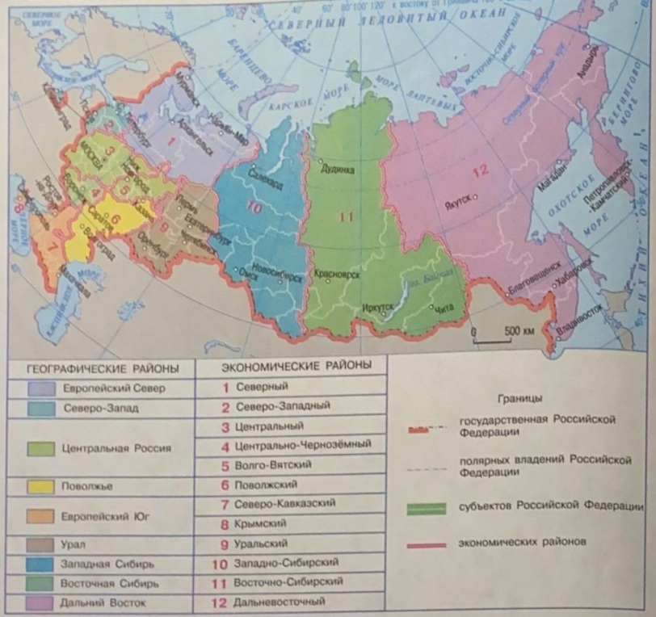

Slide 8
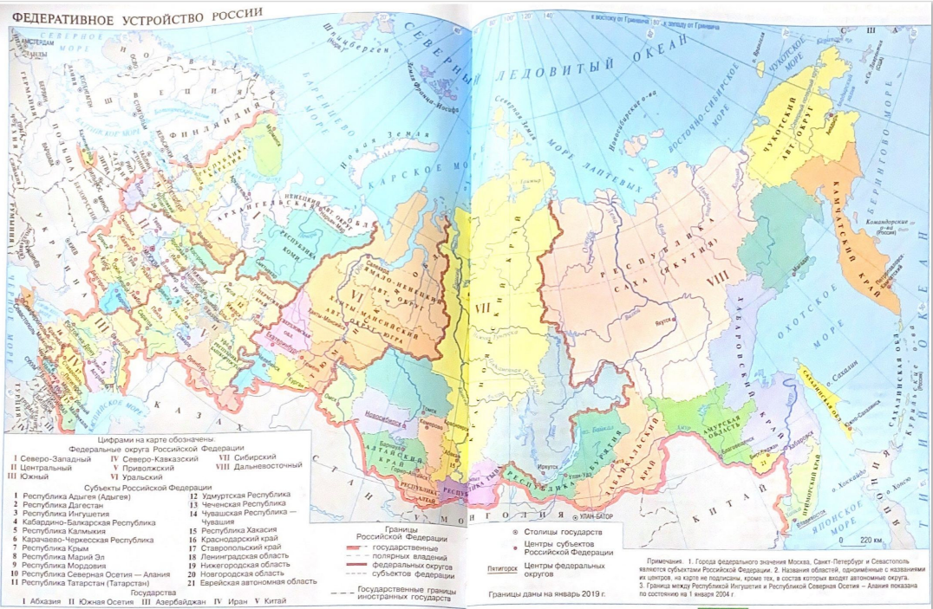

Slide 9
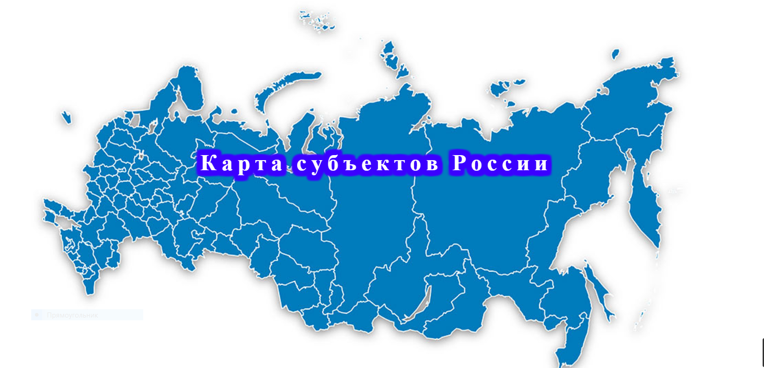

Slide 10
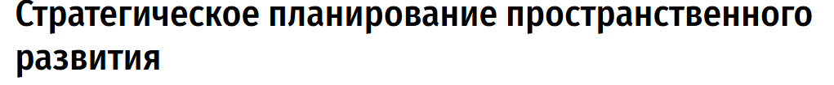
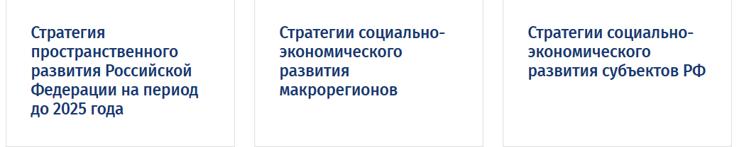

Slide 11
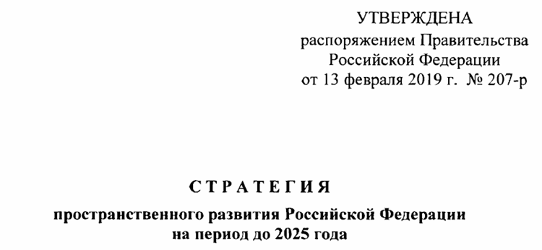

Slide 12
ПРИМЕНЕНИЕ СТАТИСТИЧЕСКОГО МЕТОДА ПРИ ИЗУЧЕНИИ РЕГИОНОВ
Статистические методы, представляющие собой совокупность количественных методов сбора, обработки и анализа массовых исходных данных.
Статистическое исследование включает: статистическое наблюдение; сводка и группировка результатов наблюдения; анализ полученных обобщающих показателей.
Статистический метод применяется в обучении географии в школе. Он представляет собой совокупность приемов по сбору, обработке и анализу количественных данных, характеризующих различные признаки природных и социально-экономических объектов и явлений в территорий.

Slide 13
ФЕДЕРАЛЬНАЯ СЛУЖБА ГОСУДАРСТВЕННОЙ СТАТИСТИКИ (РОССТАТ)
Федеральная служба государственной статистики (Росстат) является федеральным органом исполнительной власти, осуществляющим функции по формированию официальной статистической информации о социальных, экономических, демографических, экологических и других общественных процессах в Российской Федерации, а также в порядке и случаях, установленных законодательством Российской Федерации по контролю в сфере официального статистического учета.
Федеральная служба государственной статистики находится в ведении Министерства экономического развития Российской Федерации.
Деятельность территориальных органов Росстата
Федеральная служба государственной статистики осуществляет свою деятельность непосредственно и через свои территориальные органы.

Slide 14
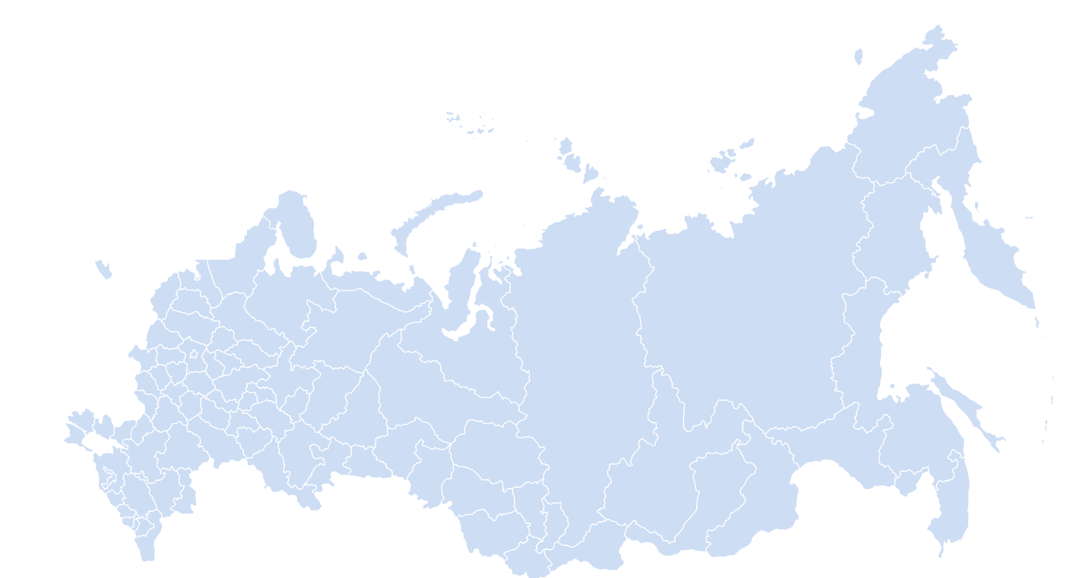
САЙТЫ ТЕРРИТОРИАЛЬНЫХ ОРГАНОВ РОССТАТА

Slide 15
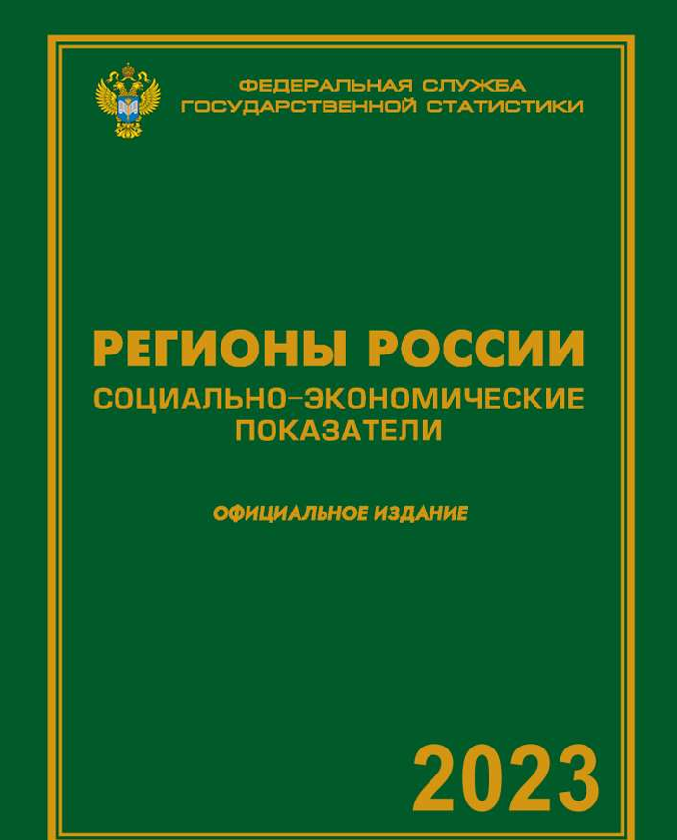


Slide 16
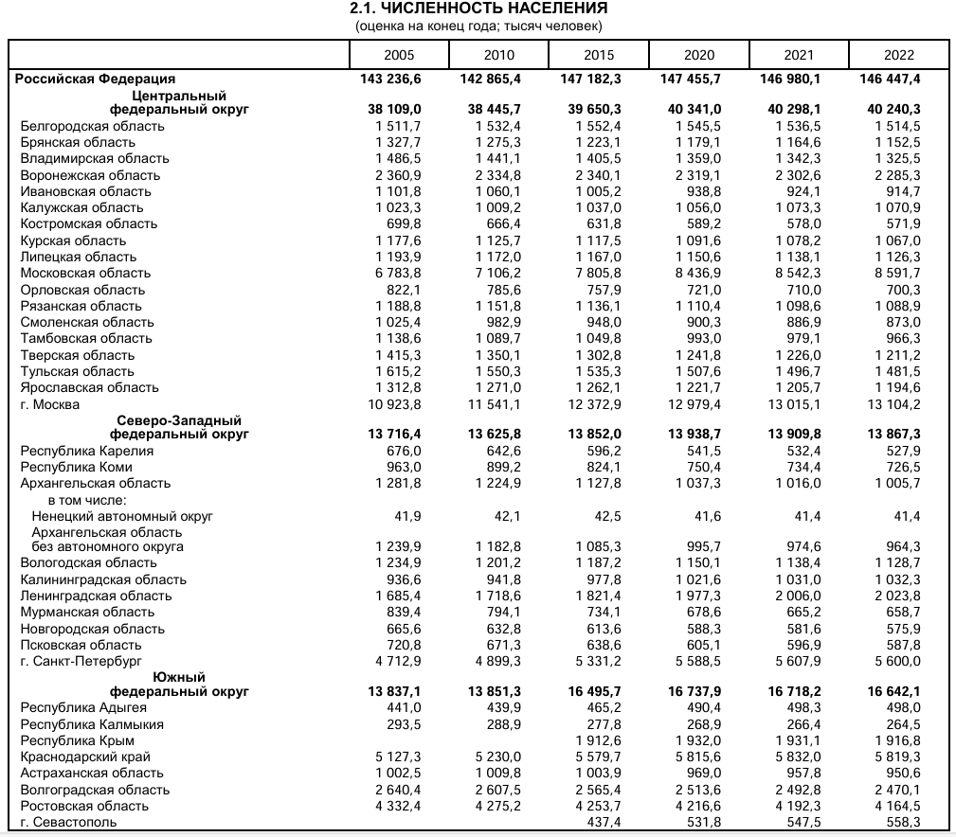

Slide 17
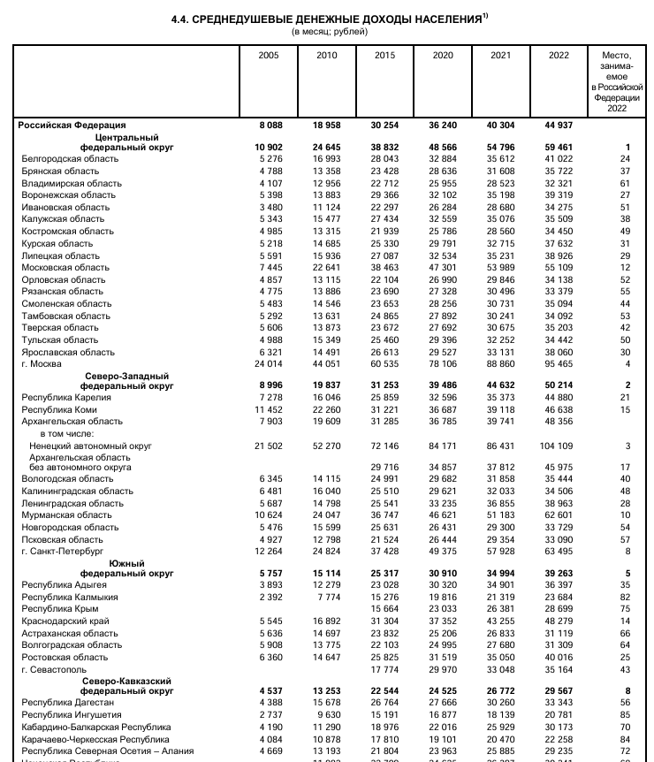

Slide 18
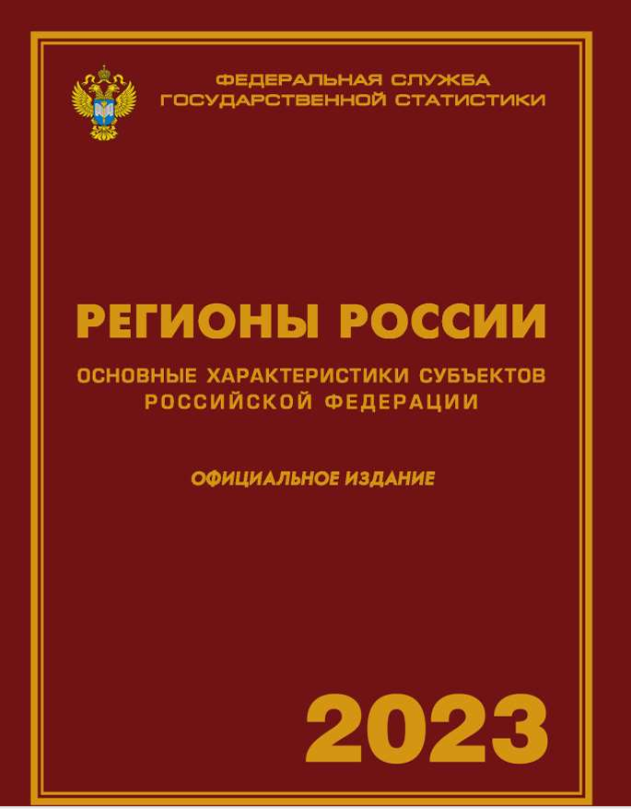


Slide 19
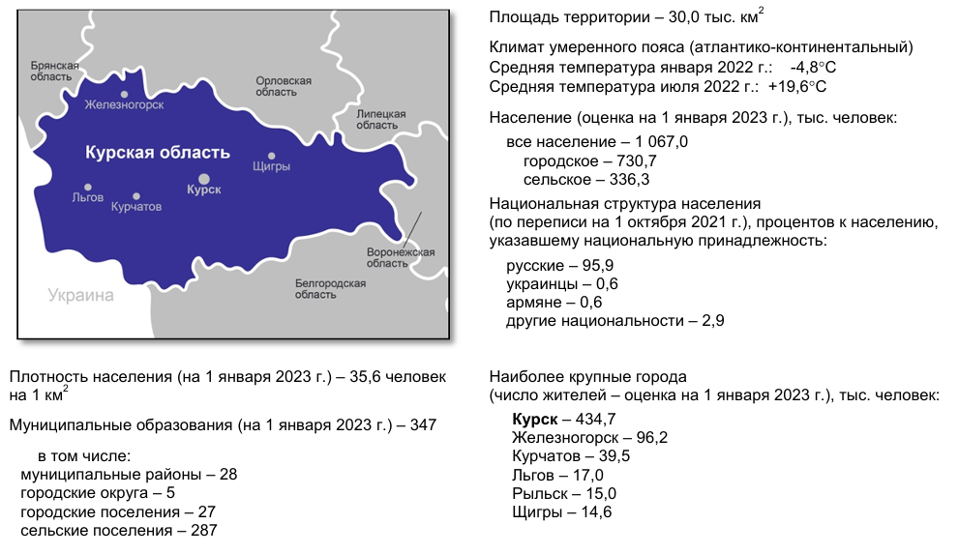
КУРСКАЯ ОБЛАСТЬ

Slide 20
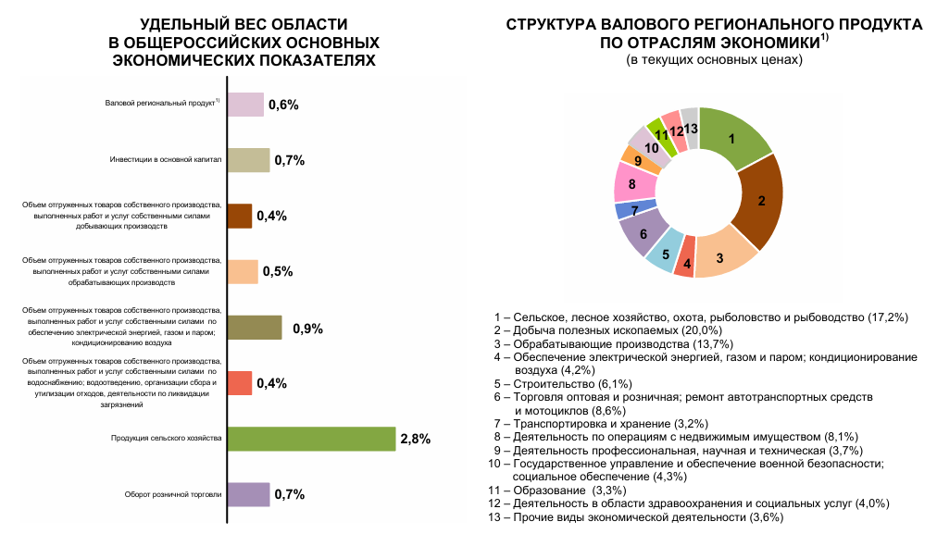
КУРСКАЯ ОБЛАСТЬ

Slide 21
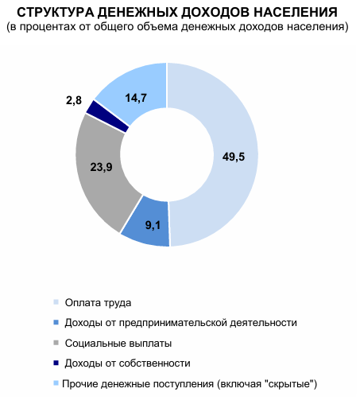
КУРСКАЯ ОБЛАСТЬ

Slide 22
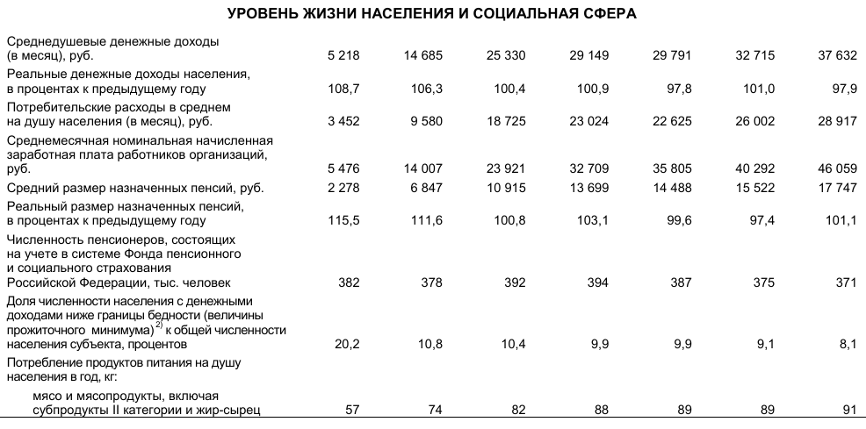
КУРСКАЯ ОБЛАСТЬ

Slide 23
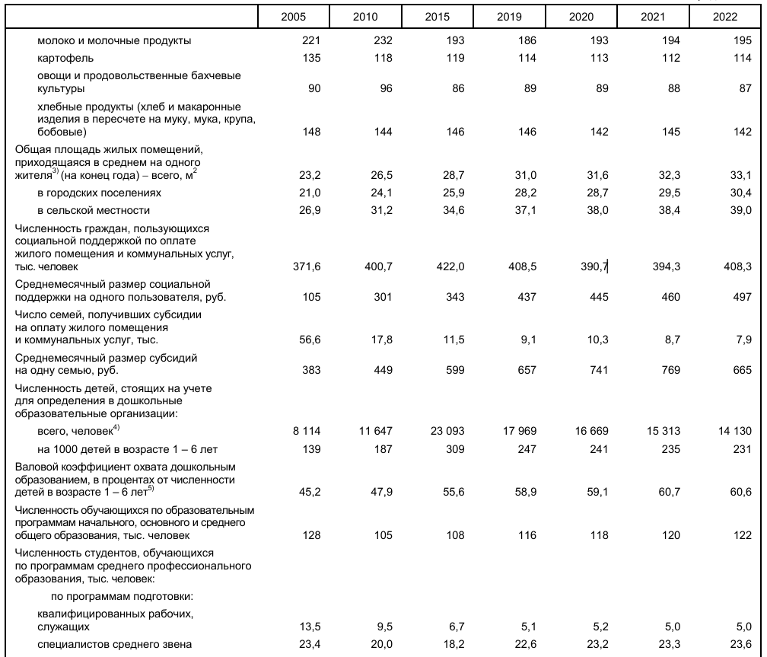

Slide 24
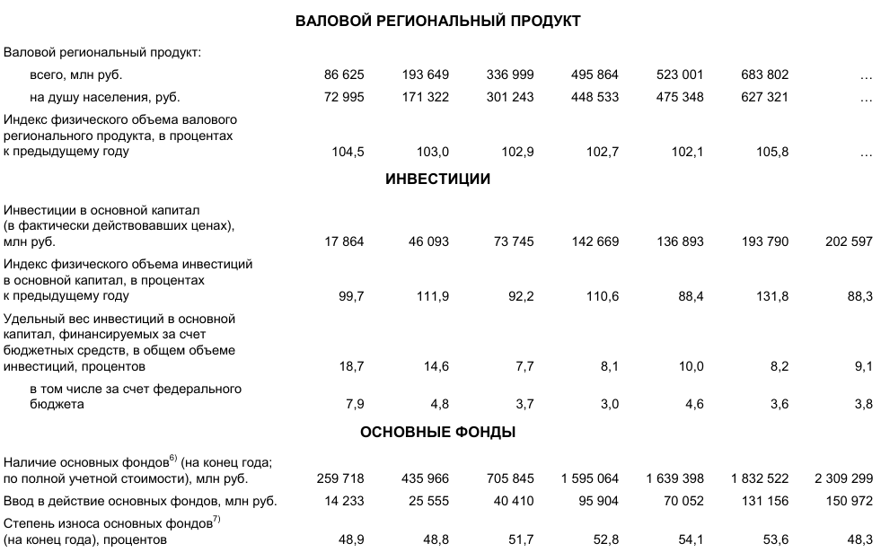
КУРСКАЯ ОБЛАСТЬ

Slide 25
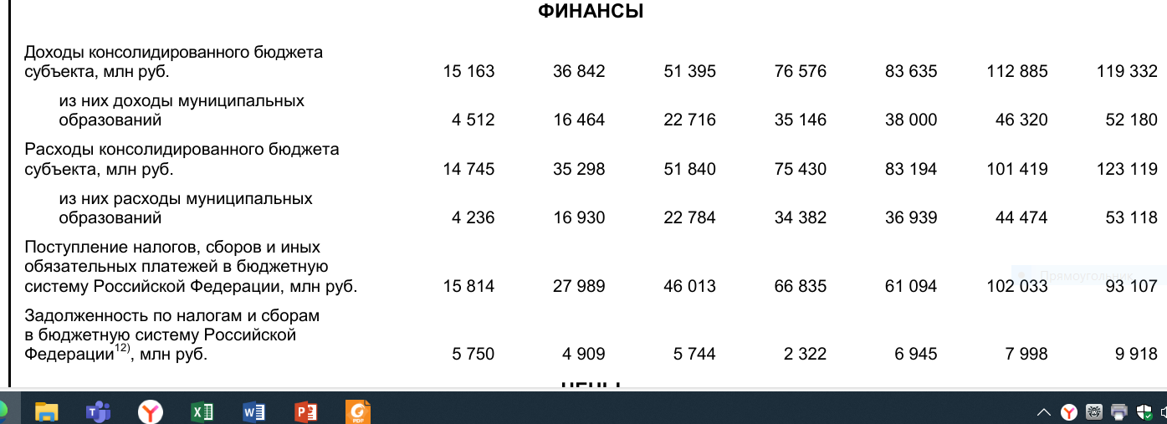
КУРСКАЯ ОБЛАСТЬ

Slide 26
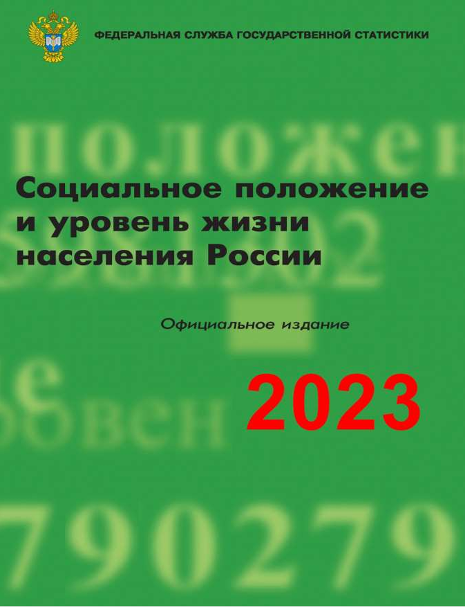


Slide 27


